Slide 1
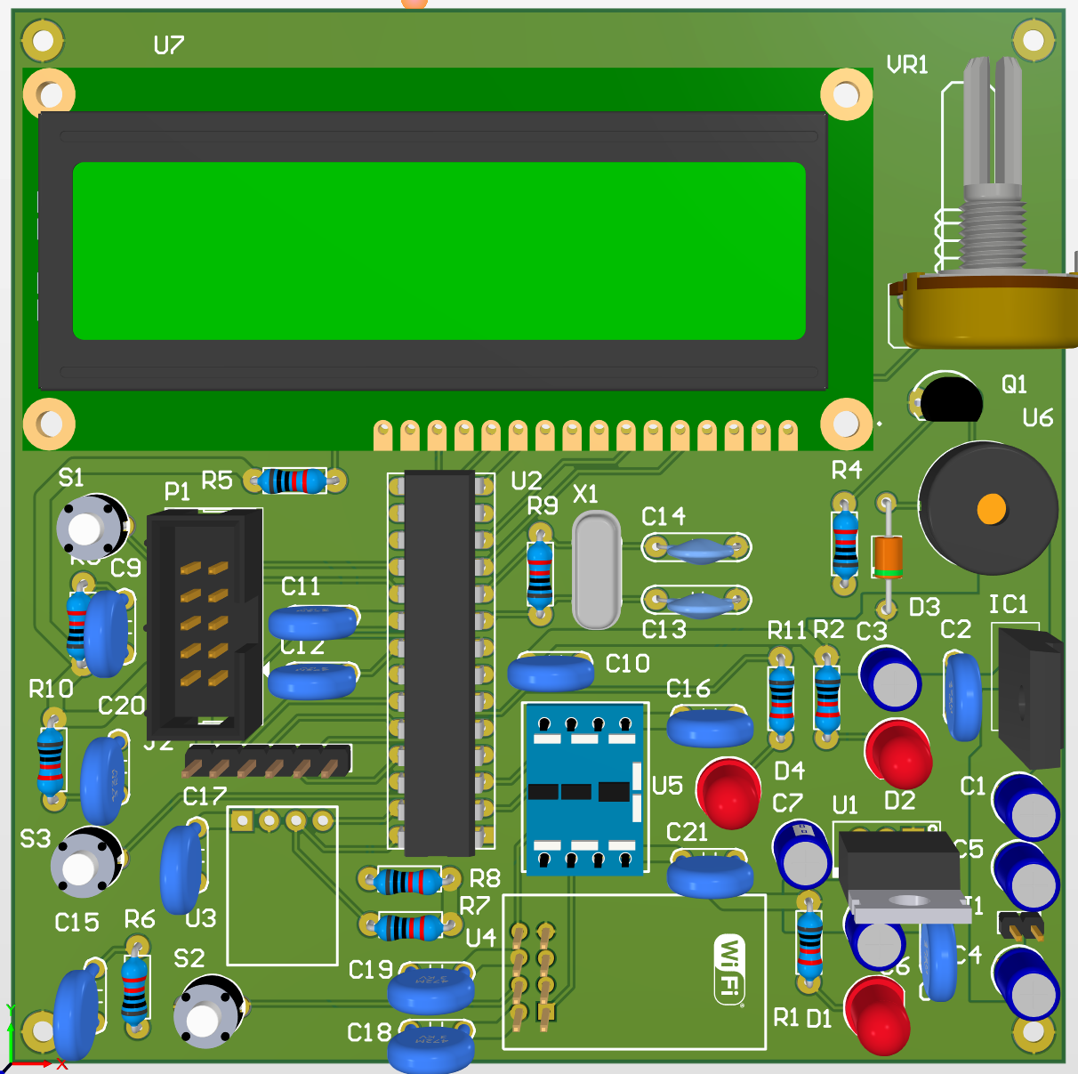

NHÓM 4
Báo cáo Bài Tập Lớn
MÔN: Thiết kế Hệ thống Nhúng
GVHD: Ths. Bùi Quốc Bảo
ĐỀ TÀI:
IoT-Wi-Fi Temperature & Humidity Logging System with

Slide 2
NHÓM 4
Mục lục
Sinh viên thực hiện
Tổng quan
Dương Thị Khánh Linh
Tổng quan hệ thống
Thiết kế phần cứng
Nguyễn Hữu Vinh
Thiết kế phần mềm
Kết quả
Kết luận

Slide 3
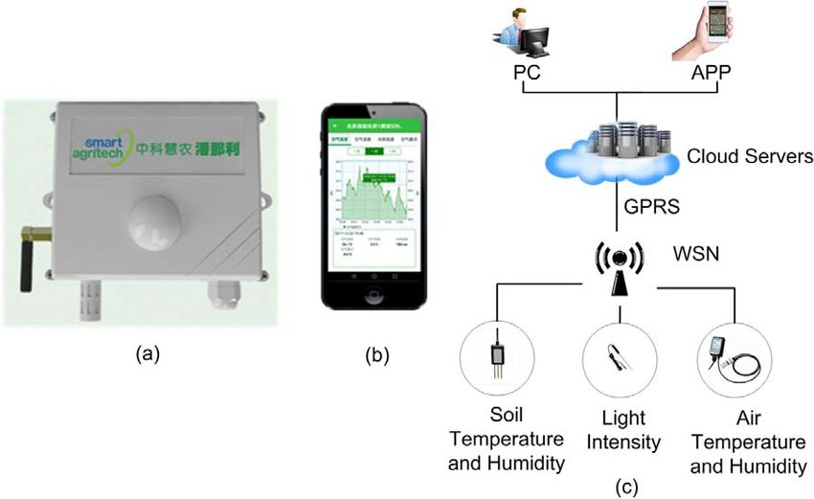
NHÓM 4
TỔNG QUAN
IoT – Wi-Fi Temperature & Humidity Logging System with Alarm
Đo và ghi nhận nhiệt độ/độ ẩm theo thời gian thực.
Truyền dữ liệu qua Wi-Fi lên nền tảng lưu trữ
Cảnh báo tự động khi thông số vượt ngưỡng.
Hoạt động ổn định, liên tục, hỗ trợ theo dõi từ xa.
Ứng dụng
Kho lạnh, phòng thí nghiệm
Nông nghiệp thông minh
Nhà ở, văn phòng, phòng server
Nhà kính, trang trại chăn nuôi
Chuỗi cung ứng & bảo quản thực phẩm

Slide 4
NHÓM 4
REQUIREMENT
Đọc được giá trị nhiệt độ và độ ẩm
Hiển thị giá trị đo được lên LCD
Kết nối wifi/ lưu dữ liệu khi mất wifi
Gửi dữ liệu lên phần mềm/ ứng dụng
Người dùng có thể xem dữ liệu theo thời gian thực
Tự đồng bộ dữ liệu khi wifi phục hồi
Chu kỳ gửi dữ liệu < 30s
Kích hoạt báo động khi nhiệt độ/ độ ẩm vượt ngưỡng

Slide 5
NHÓM 4
REQUIREMENT
Độ chính xác: Nhiệt độ ±0.5 °C, Độ ẩm ±2 %RH
Ứng dụng hiển thị biểu đồ line chart
Độ trễ từ lúc đo đến khi gửi dữ liệu ≤ 2 giây.
Hoạt động trong môi trường -30 °C đến 80 °C.
Nguồn DC 12V-1A, ổn áp xuống 5V/3.3V.
Chi phí linh kiện < 500.000 VND.
Báo động phát trong ≤2 giây kể từ khi vượt ngưỡng.
Sử dụng giao thức HTTP/MQTT chuẩn do phần mềm hiển thị hỗ trợ.

Slide 6
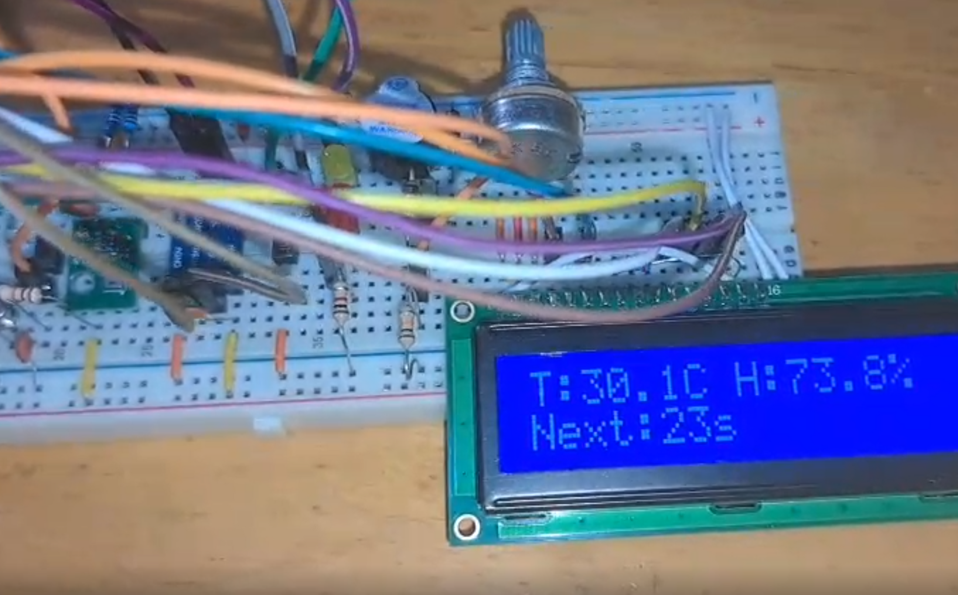
NHÓM 4
Hoạt động
01
Khởi tạo
02
Thu nhập và Xử lý dữ liệu tại chỗ
03
Ghi dữ iệu và Giám sát từ

Slide 7
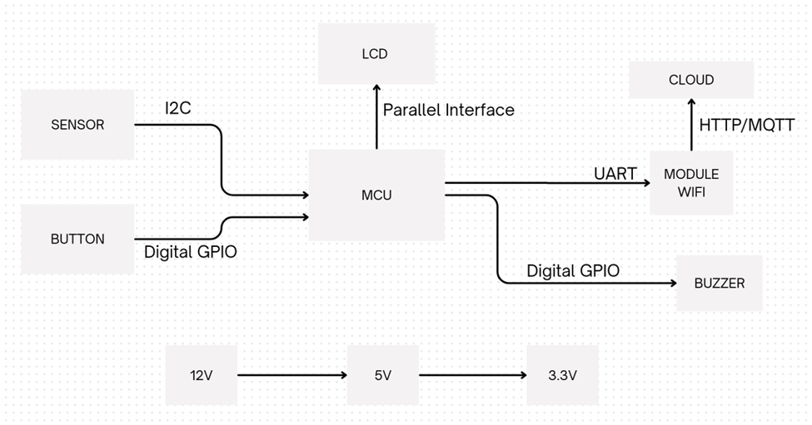
NHÓM 4
Block diagram

Slide 8




Thiết kế phần cứng
NHÓM 4
Khối MCU
Khối cảm biến
Khối Wifi
Khối hiển thị, báo động

Slide 9

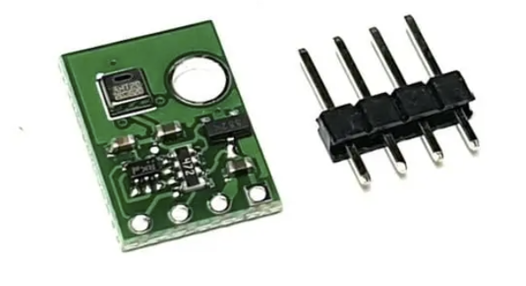
Thiết kế phần cứng
NHÓM 4
Khối cảm biến
AHT20

Slide 10

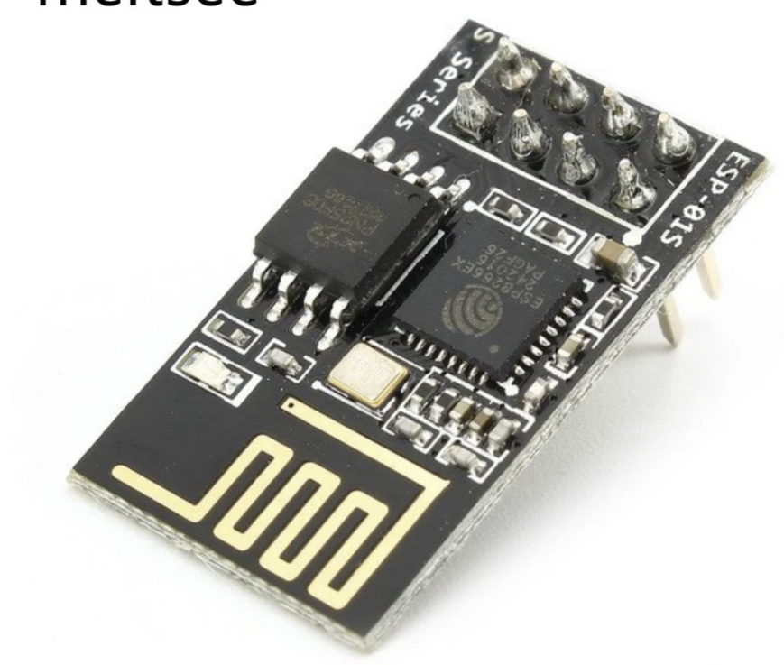

Thiết kế phần cứng
NHÓM 4
Khối Wifi
ESP8266 ESP - 01

Slide 11


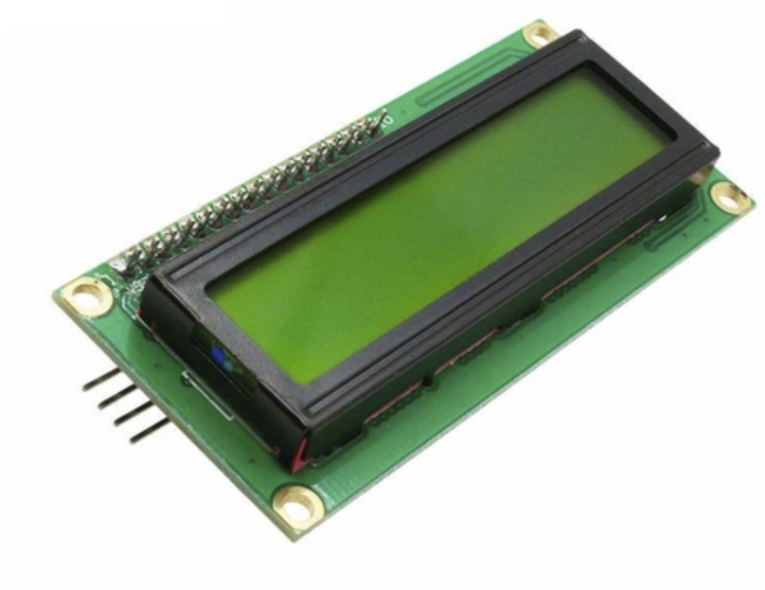
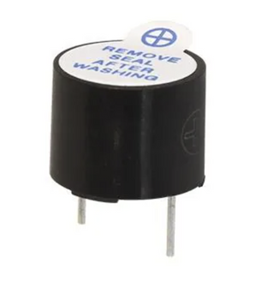
Thiết kế phần cứng
NHÓM 4
Khối hiển thị, báo động
LCD 1602, buzzer

Slide 12
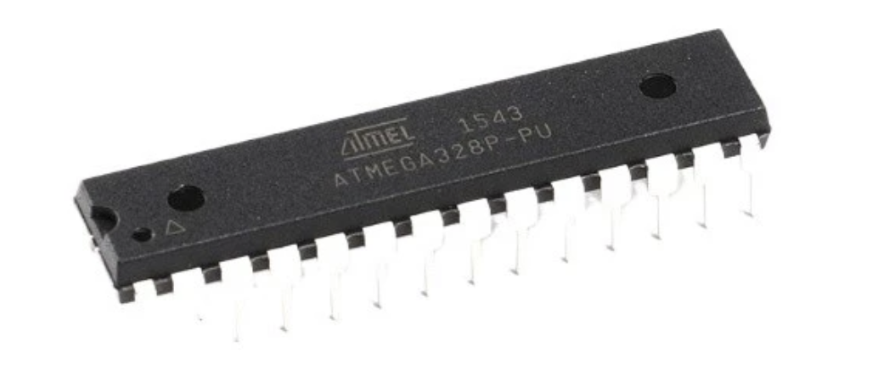

Thiết kế phần cứng
NHÓM 4
Khối MCU
ATmega 328P

Slide 13
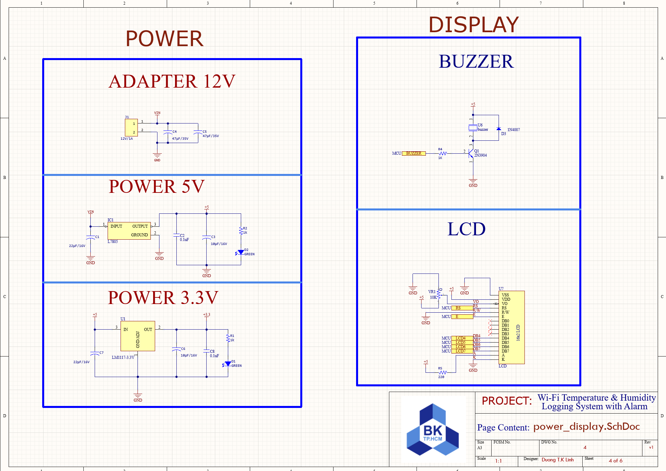
NHÓM 4
MÔ PHỎNG

Slide 14
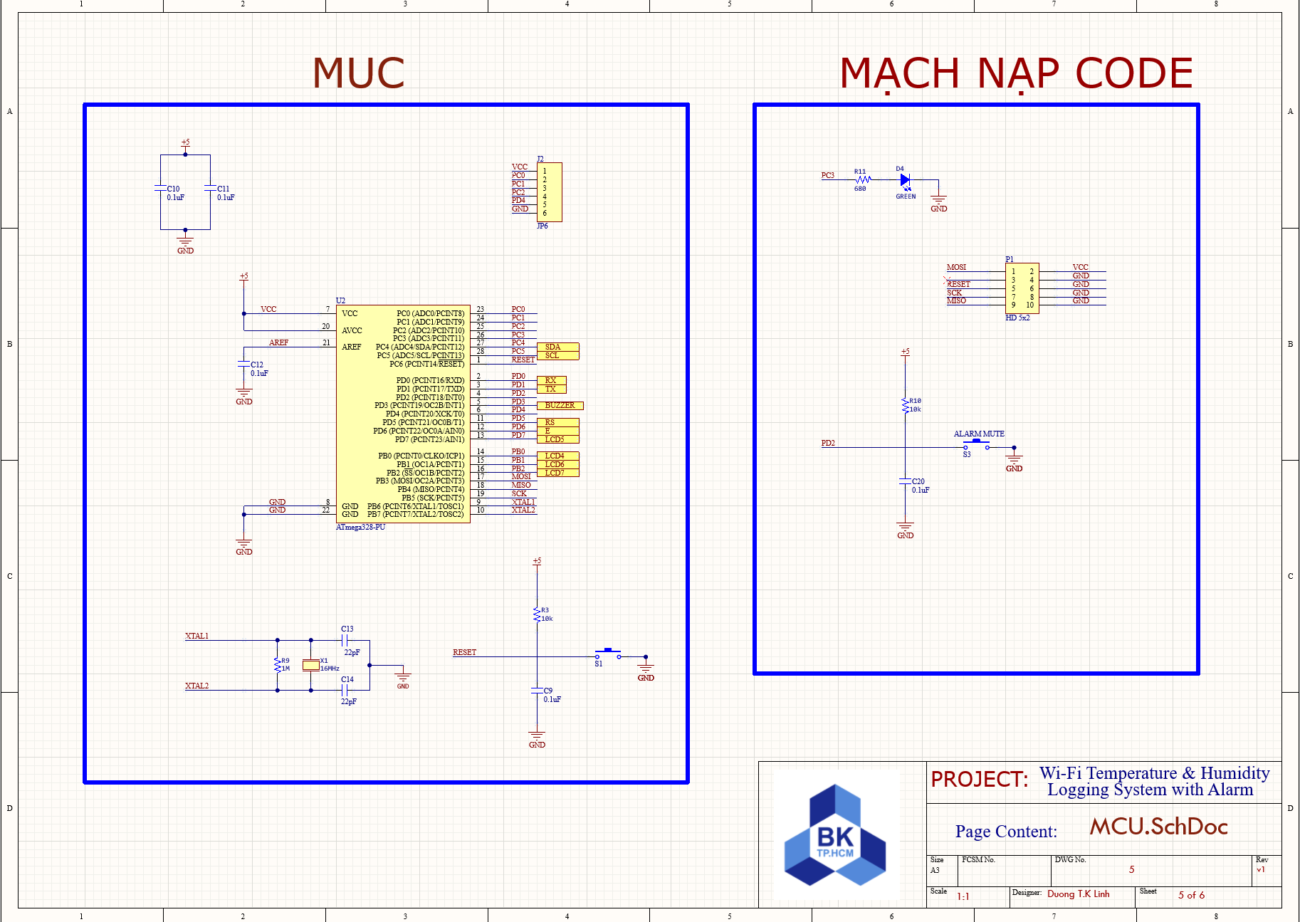
NHÓM 4
MÔ PHỎNG

Slide 15
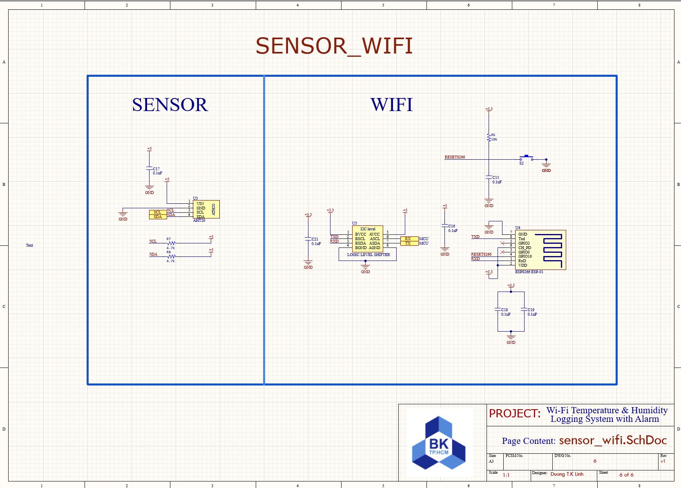
NHÓM 4
MÔ PHỎNG

Slide 16
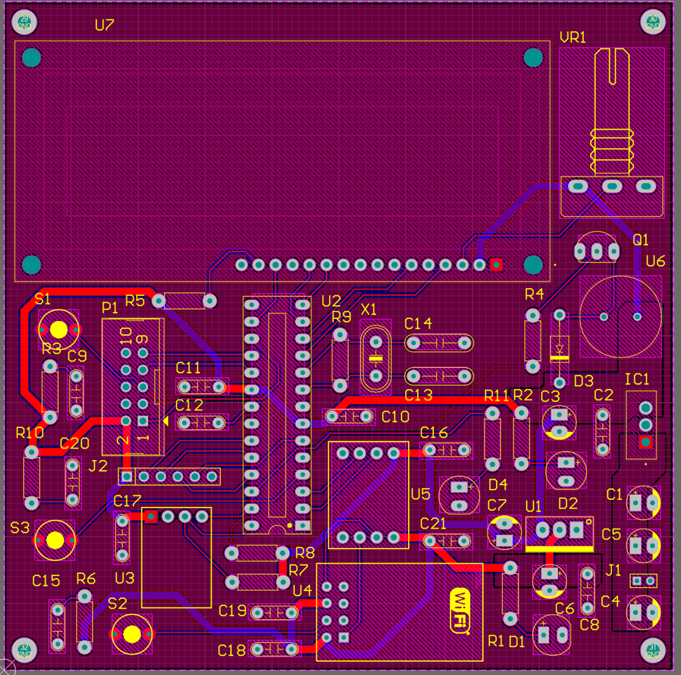
NHÓM 4
PCB

Slide 17
NHÓM 4
PCB 3D

Slide 18
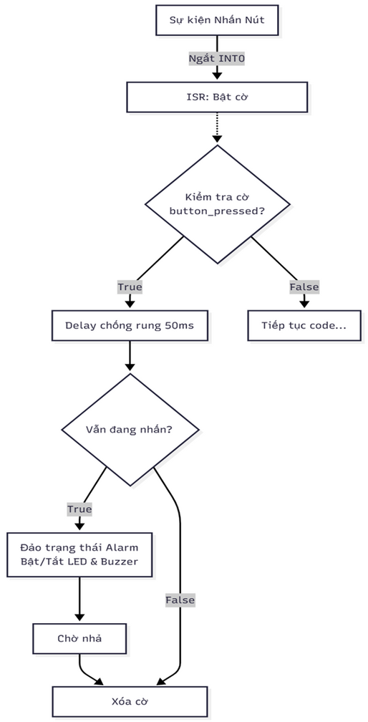
Thiết kế phần mềm
Flow chart
NHÓM 4
Sử dụng code C và chia các khối lệnh

Slide 19
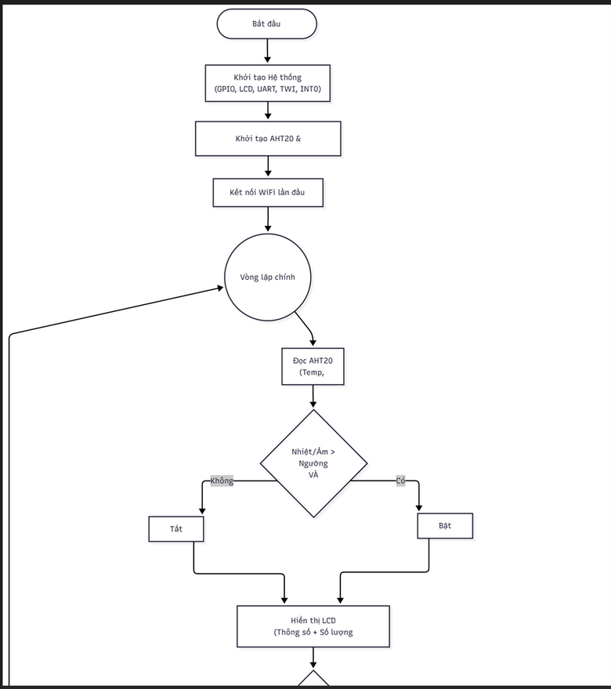
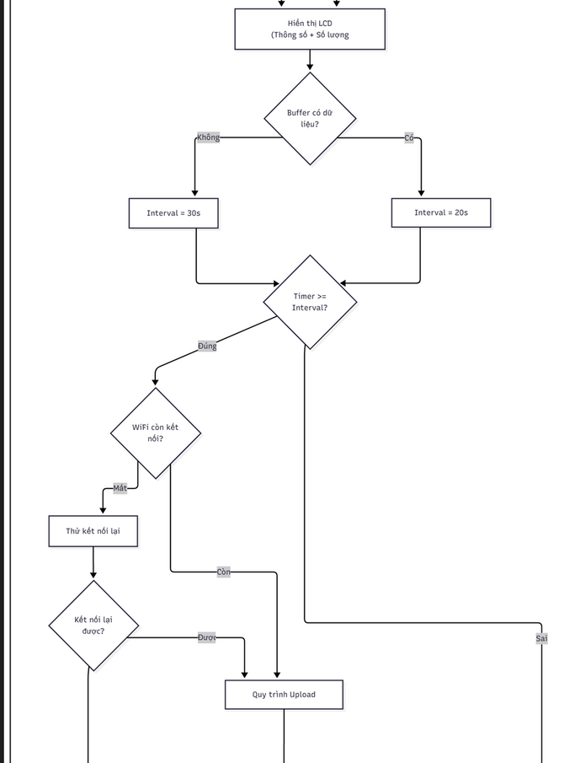
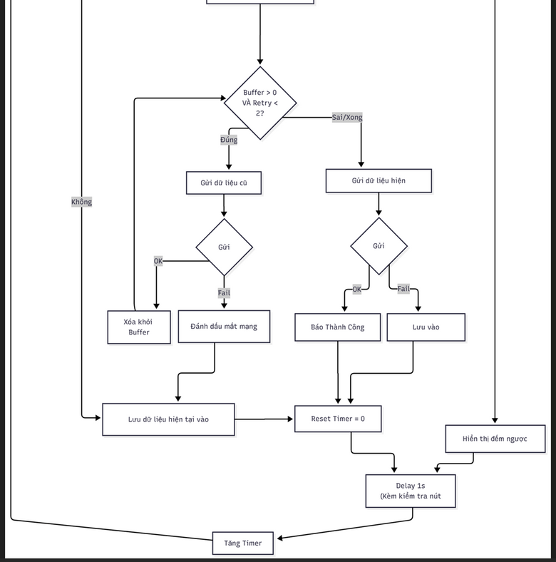
Thiết kế phần mềm
Flow chart
NHÓM 4

Slide 20
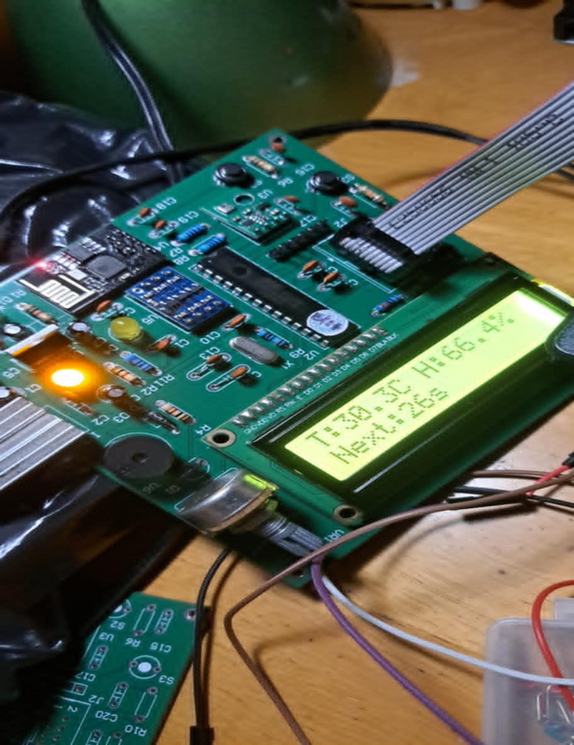
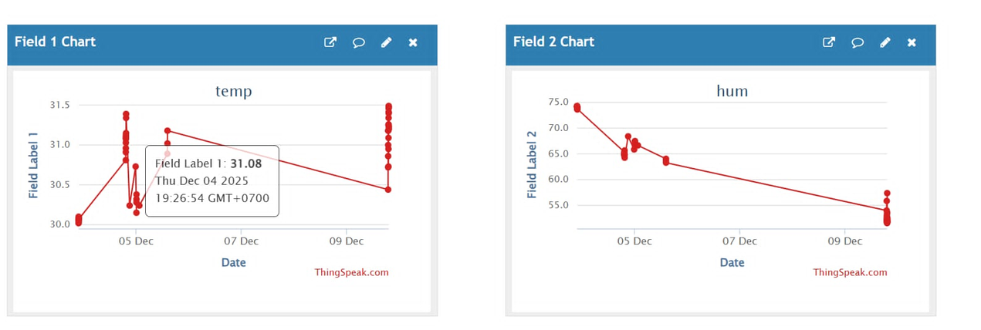

Kết Quả
NHÓM 4
Mạch thực tế hoạt động và hiển thị được giá trị nhiệt độ, độ ẩm lên LCD và gửi được giá trị lên Thinkspeak

Slide 21

NHÓM 4
Thanks for watching

